Slide 1
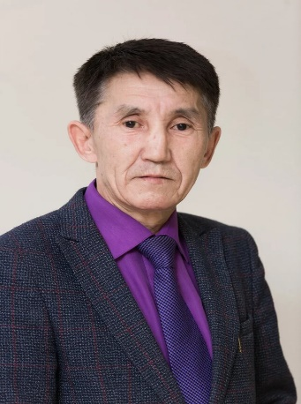
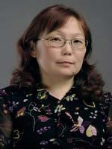
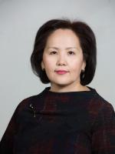
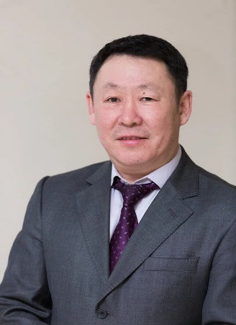
Члены Президиума
Соломонов М.Б.,
председатель
Попова М.П.,
заместитель
председателя
Тарабукина С.Х.
Чахов А.А.

Slide 2
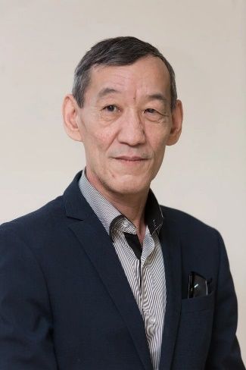
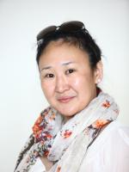
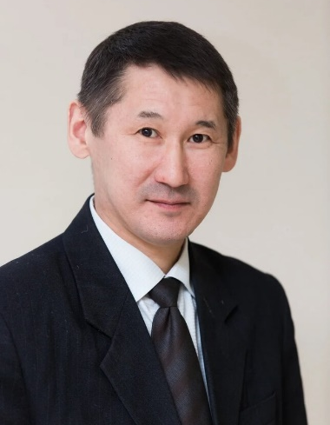
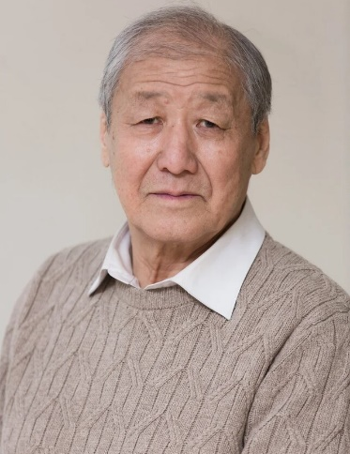
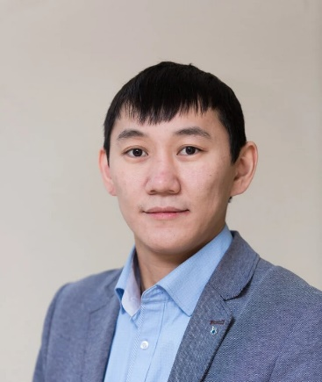
Члены президиума профкома СВФУ
Соломонов М.Б., председатель
Попова М.П., заместитель председателя
Члены комиссии:
Никифоров Н.И.
Пахомова Д.В.
Дорофеев Г.Р.
Ноговицын Р.Р.
Тарабукина С.Х.
Никифоров А.А.
Чахов А.А.
Москвитина Н.Н.

Slide 3
Комиссии профсоюзного комитета СВФУ в следующем составе:
1. Комиссия по организационно-массовой и информационной работе.
Председатель комиссии – Тарабукина С.Х. Члены: Игнатьева Л.Н., Иванова Л.С.
2. Комиссия по социальному обеспечению, качества жизни и оздоровлению.
Председатель комиссии – Чахов А.А.
Комиссия по социокультурным мероприятиям.
Председатель комиссии – Пахомова Д.В., Члены: Корякин К.Д., Николаева О.Д., Никифорова С.Р.
4. Комиссия по спортивно-массовым мероприятиям.
Председатель комиссии – Никифоров А.А. Члены: Борисов П.Д., Находкин В.В., Николаев Н.Д.
5. Комиссия по охране труда.
Председатель комиссии – Попова Н.Д.
6. Комиссия по кадровым, трудовым и правовым вопросам, оплаты труда.
Председатель комиссии – Никифоров Н.И. Члены: Москвитина Н.Н., Борисова Л.М., Чиряева Е.С.
7. Комиссия по детским вопросам и поддержке многодетных семей.
Председатель комиссии – Белолюбская Р.Ю.
8. Комиссия по реализации программы «Электронный профсоюз».
Председатель комиссии – Иванов Н.А.
9. Жилищно-бытовая комиссия.
Председатель комиссии – Соломонов М.Б. Члены: Ноговицын Р.Р., Никифоров Н.И., Свешникова В.М.
10. Комиссия по работе с молодыми профсоюзными лидерами и усиление мотивации профсоюзного членства.
Председатель комиссии – Дорофеев Г.Р. Члены: Павлов С.И., Кириллина А.А.
11. Комиссия по работе с ветеранами, работающими и неработающими пенсионерами.
Председатель комиссии – Сыромятников В.Г. Члены: Гуляева Л.М., Чиряева Е.С.
12. Комиссия финансово-грантового развития.
Председатель комиссии – Попова М.П.

Slide 4
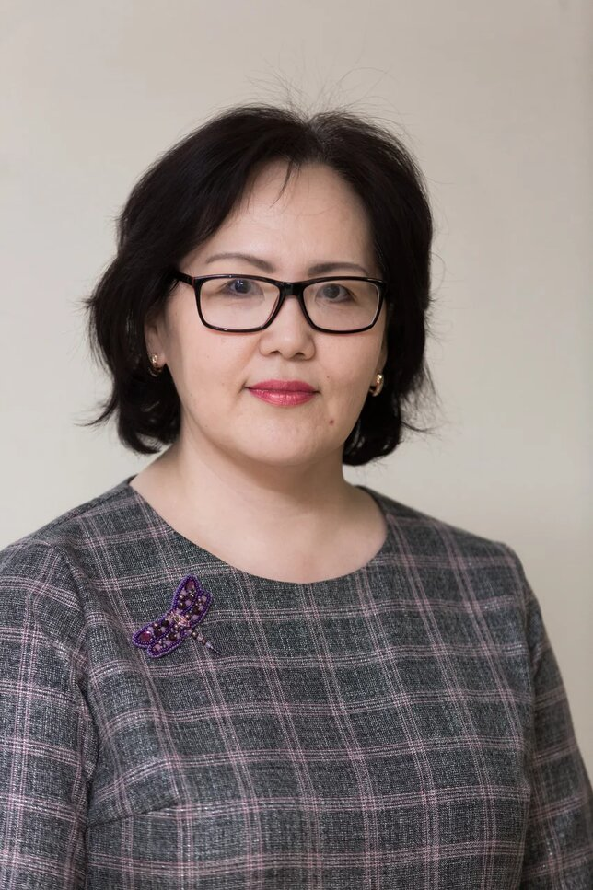
Тарабукина Саргылана Христофоровна
Председатель комиссии по организационно-массовой и информационной работе
Основные направления деятельности комиссии:
организация среди работников разъяснительной работы о роли и задачах профсоюза, о правах, обязанностях, преимуществах членов профсоюза, проведение сверки членов профсоюза;
разработка текущих и перспективных планов работы профсоюзного комитета;
подготовка объективной информации о социально-экономических проблемах работников университета;
организация проверки исполнения принимаемых профкомом решений по вопросам организационно-массовой работы, а также решений вышестоящих профсоюзных органов с последующими сообщениями о результатах проверки профкому;
участие в подготовке и проведении собраний профсоюзного актива, проведение совещаний актива;
осуществление контроля по соблюдению делопроизводства (протоколы собраний, совещаний и др.; порядок приема писем, заявлений и жалоб членов профсоюза);
изучение, обобщение и распространение опыта работы по организационно-массовой работе структурных подразделений, а также других профсоюзных организаций.

Slide 5
Чахов Александр Александрович Председатель комиссии по социальному обеспечению, качества жизни и оздоровлению
Основные виды деятельности :
Содействие в организации отдыха и лечении членов профсоюза;
Назначение и оформление пособий и выплат по социальному страхованию, материальной помощи профкома;
Участие в работе социальных служб университета, города и республики;
Подготовка и проведение лечения, отдыха членов профкома в Клинике университета, санаториях и базах отдыха г. Якутска, республики и за его пределами;
Планирование, распределение и учет путевок на санаторно-курортное лечение, в санатории-профилактории, спортивные и детские лагеря и базы отдыха.

Slide 6
Пахомова Дора Васильевна
Председатель комиссии
по культурно-массовым мероприятиям
Никифоров Алексей Афанасьевич
Председатель комиссии
по спортивно-массовым мероприятиям
Основные виды деятельности :
Организация и поддержка культурно-массовых университета;
Организация и проведение культурно-массовых мероприятий для членов профсоюза.
Основные виды деятельности :
Организация и поддержка спортивных мероприятий университета;
Проведение спортивной спартакиады профессорско-преподавательского состава и сотрудников университета;

Slide 7
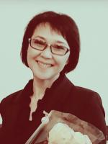
Попова Надежда Дмитриевна
Председатель комиссии по охране труда
Основные виды деятельности :
Участие в подготовке «Соглашение по охране труда»;
Контроль соблюдения пунктов Коллективного договора, касающихся охраны труда и технической безопасности;
Участие в комиссии по расследованию несчастных случаев на производстве;
Улучшение условий труда, соблюдение техники безопасности;
Участие в проведении мероприятий по охране труда.

Slide 8
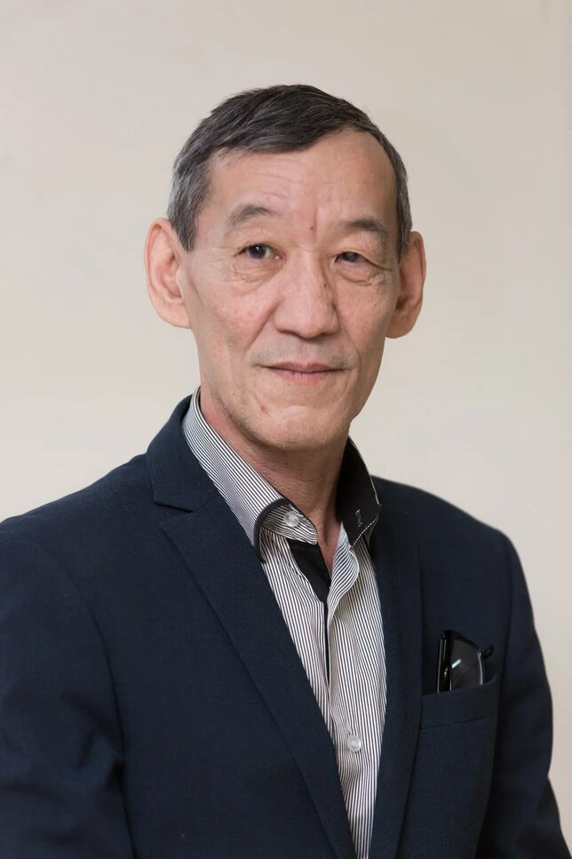
Никифоров Николай Иванович Председатель комиссии по кадровым, трудовым и правовым вопросам, оплаты труда.
Основные виды деятельности :
Участие в заседаниях кадровых комиссий СВФУ. Принятие мер к обеспечению отсутствия нарушений законодательства и нормативных актов в документации и процедурах заседаний;
Контроль выполнения коллективного договора;
Вопросы оплаты труда, своевременной выплаты, премирования, нормирования труда;
Контроль соблюдения Трудового кодекса РФ;
Коллегиальное решение вопросов увольнения и сокращения работников;
Участие в разрешении индивидуальных и коллективных споров и иных вопросов;
Разработка предложений по совершенствованию учебной, научной и производственной деятельности университета;
Участие в работе создаваемых комиссий по разработке5 положений, принимаемых администрацией университета;
Содействие своевременному оформлению и представлению наградных документов ( медали, ордена, знаки отличия, звания) для преподавателей и сотрудников СВФУ;
Учет и контроль премирования членов профсоюзной организации на основании представления председателей комитетов структурных подразделений университета.

Slide 9
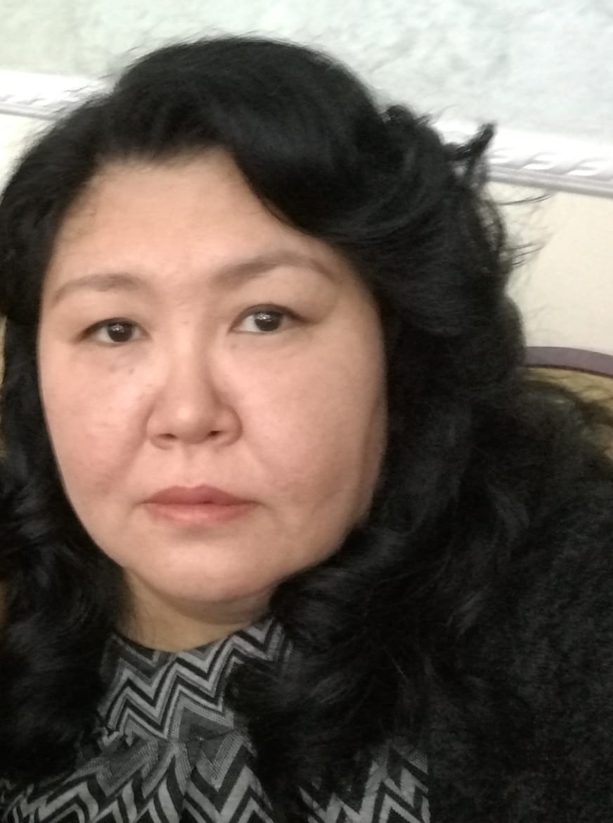
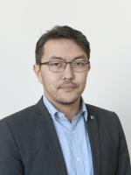
Белолюбская Розалия Юрьевна
Председатель комиссии по детским вопросам
и поддержке многодетных семей
Иванов Николай Анатольевич
Председатель комиссии
по реализации программы «Электронный профсоюз»
Основные виды деятельности :
Выделение льготных путевок в детские спортивно-оздоровительные лагеря и лагеря отдыха;
Организация работы по поддержке малообеспеченных семей;
Организация оздоровления и лечения по системе «Мать и Дитя»;
Организация детских праздников и выставок;
Содействие во взаимоотношении с детскими учреждениями и школами города
Основные виды деятельности :
Организация и внедрение передового опыта, реализация через цифровые технологии, включение компонента «Цифровой профсоюз» в цифровую экосистему университета;
Цифровизация профсоюза, оформление электронной среды, создание единой электронной базы (Платформа);
Участие в пилотном проекте по переходу не единый электронный профсоюзный билет;
Создание электронного реестра членов профсоюза и автоматизированный сбор статистических данных

Slide 10
Соломонов Михаил Борисович Председатель жилищно-бытовой комиссии
Основные виды деятельности :
Содействие улучшению жилищно-бытовых условий членов Профсоюза;
Учет нуждающихся в улучшении жилищных условий;
Учет и консультация желающих в приобретении жилья на коммерческих условиях;
Участие в разработке программ по улучшению жилищных условий с участием НИИРЭС, ИТИ, ЮФ, руководство университета;
Внесение инициативных предложений и программ в Межведомственную комиссию Окружной администрации г. Якутск;
Внесение предложений руководству университета и городской администрации по выделению земельных участков для ИЖС и дачного строительства;
Взаимодействие развитие работы с банками, организуя участие членов профсоюза в государственных программах, внося инициативные предложения в Банк – партнеры СВФУ по формированию пакетов ипотечных продуктов со льготной ставкой.

Slide 11
Дорофеев Григорий Романович Председатель комиссии по работе с молодым профсоюзными лидерами и усиление мотивации профсоюзного членства
Основные виды деятельности :
Организация вовлечения молодых активистов в профсоюзное движение из числа молодых сотрудников университета;
Развитие института наставничества, внедрение традиции взращивания профсоюзных лидеров с изучением лучших практик в России и за рубежом с целью мотивации профсоюзного членства;
Организация и контроль постоянного повышения качества и повышения квалификации, в т.ч. с помощью дистанционного обучения;
Разработка дополнительной профессиональной программы повышения квалификации и профессиональной переподготовки профсоюзных активистов и лидеров

Slide 12
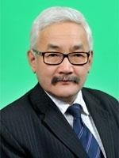
Сыромятников Валерий Гаврильевич
Председатель комиссии по работе с ветеранами,
работающими и неработающими пенсионерами
Основные виды деятельности :
Проведение мероприятий, напрвленных на материальную и социальную поддержку ветеранов СВФУ, в том числе связанных с передачей опыта молодому поколению;
Работа тесном контакте с Советом ветеранов ВОВ и тружеников тыла;
Проведение работ, направленных на материальную и социальную поддержку ветеранов СВФУ;
Организация переписи ветеранов ВОВ, ветеранов труда и тыла;
Работа со службами социальной поддержки населения города и республики, организация волонтерского ухода за одинокими ветеранами;
Развитие института наставничества, внедрения традиции взращивания профсоюзных лидеров и привлечения новых членов в Профсоюз университета

Slide 13
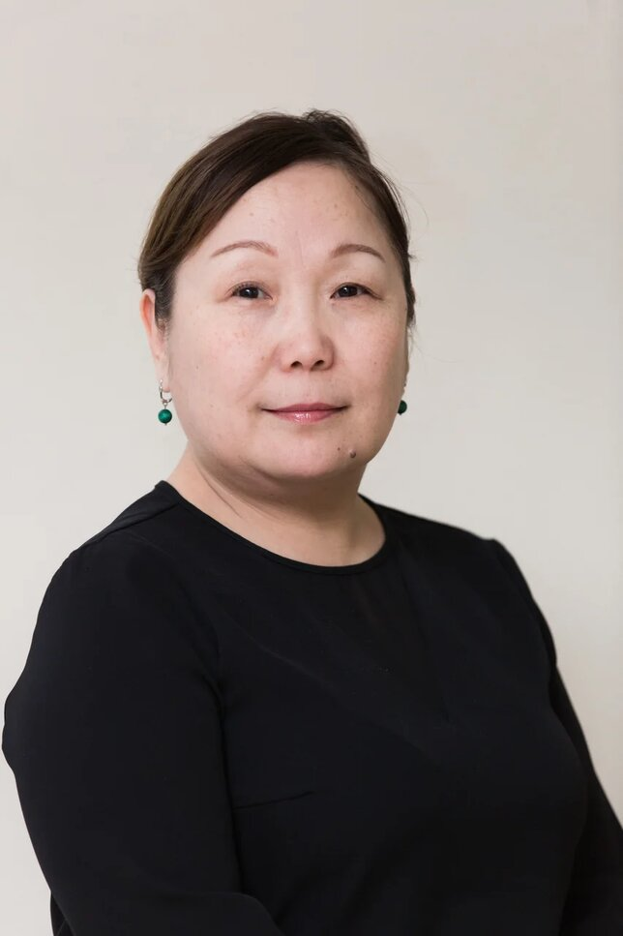
Попова Матрена Петровна,
заместитель председателя Профкома СВФУ, заместитель директора по научной работе ИЯКН СВ РФ
Комиссия финансово-гарантового развития
Основные виды деятельности:
1) Социальная поддержка членов Профсоюза;
2) Условия труда, заработная плата, занятость и юридическая защита членов комиссии профсоюза;
3) Планирование и проведение деятельности, приносящий доход;
4) Проведение социально-ориентированные мероприятия, достижение уставных задач с целью получения дохода;
5) Поиск информации по грантам Российского и зарубежного уровней;
6) Организация грантовых коллективов из числа членов профсоюза;
7) Создание проектов на развитие общественной деятельности СВФУ

